Slide 1

Iniciamos este año
Objetivo del Taller:
Proporcionar a los participantes
las orientaciones para diseñar
el Plan de Elaboración de
Normas de Convivencia Escolar 2020.

Slide 2
Las Normas de Convivencia Escolar en…
El DS N°004 “Lineamientos para la Gestión de la Convivencia Escolar, la Prevención y la Atención de la Violencia Contra Niñas, Niños y Adolescentes”
Logro de aprendizajes y formación ciudadana en el pleno ejercicio de sus derechos y responsabilidades.
Hipótesis
Alcance
Impacto
“A mejor Convivencia en las Instituciones Educativas, menores situaciones de violencia escolar”
Todas las Instituciones Educativas del Perú, en todas las modalidades de la Educación Básica.

Slide 3
Lineamientos de Bienestar Socioemocional de las y los estudiantes de la Educación Básica
Continuidad educativa
Implementación de la TOE
Educación Sexual Integral y prevención de riesgo
Trabajo con la familia y la comunidad
Inclusión y atención de la diversidad
Promoción de la participación estudiantil
Convivencia Escolar
Ejes
Promoción de la convivencia escolar
Prevención de la violencia
Atención de la violencia
Fortalecimiento del marco normativo
Fortalecimiento del capacidades
Estrategias
Generación de herramientas y recursos
Fortalecimiento de la articulación interna y externa
Estrategias comunicacionales para la difusión

Slide 4
Plan de Elaboración de las Normas de Convivencia Escolar 2024
Iniciamos este año
Paso 1
Acciones previas
Paso 2
Levantamiento de información
Paso 3
Elaboración de las Normas de Convivencia Escolar 2024
Paso 4
Incorporación al Reglamento Interno
PASO 5
Difusión
Paso 6
Evaluación
2023
2024
Octubre
Noviembre
Diciembre
Marzo
Abril
Agosto

Slide 5
Ahora vamos a desarrollar cada una de los pasos y actividades que tiene que desarrollar:

Slide 6
PASO 1: Acciones Previas

Slide 7



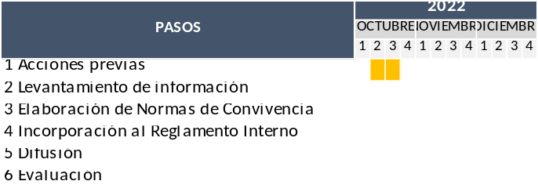

PASO 1: Acciones Previas
Descripción
Responsable
Cronograma
Son aquellas actividades que brindan insumos importantes de información para la elaboración de las Normas de Convivencia Escolar.
Comité Gestión del Bienestar
Actividades
Actividad 1.1:
Elaboración del Plan
Actividad 1.2:
Revisión de las Normas de Convivencia 2023, de acuerdo a los enfoques transversales.
Actividad 1.3:
Revisión de las Normas de Convivencia 2023, de acuerdo al diagnóstico de la IE en el PEI.

Slide 8

PASO 1: Acciones Previas
Actividad 1.1:
Elaboración del Plan
El Director de la Institución Educativa debe iniciar la coordinación con el Comité de Gestión del Bienestar.
El Comité de Gestión del Bienestar, presidido por el Director, completa el Plan de Elaboración de las Normas de Convivencia Escolar 2023, considerando los tiempos establecidos.
El Plan es aprobado.
Ahora, podemos iniciar la ejecución.
FORMATO 01: PLAN

Slide 9
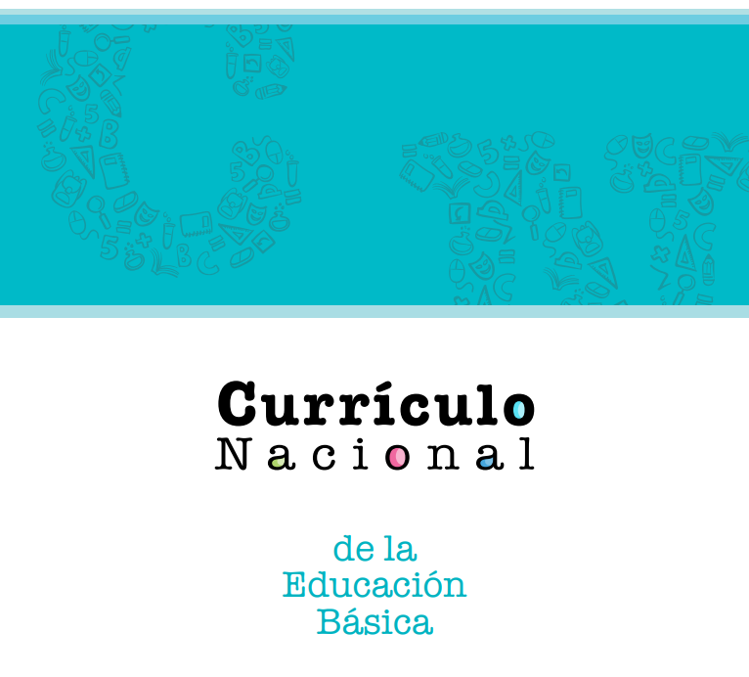
PASO 1: Acciones Previas
Actividad 1.2:
Revisión de las Normas de Convivencia de acuerdo a los enfoques transversales.
Existen valores y actitudes que los estudiantes, maestros, padres de familia y autoridades, deben desarrollar para lograr una sociedad integral.
Estos valores y actitudes son considerados en los enfoques transversales del Currículo Nacional.
Por lo tanto, los enfoques transversales acompañarán las competencias de cualquier área del currículo, propiciando el desarrollo de estos valores y actitudes en los miembros de la comunidad educativa.
¹Ítems considerados en Currículo Nacional – Enfoques Transversales

Slide 10
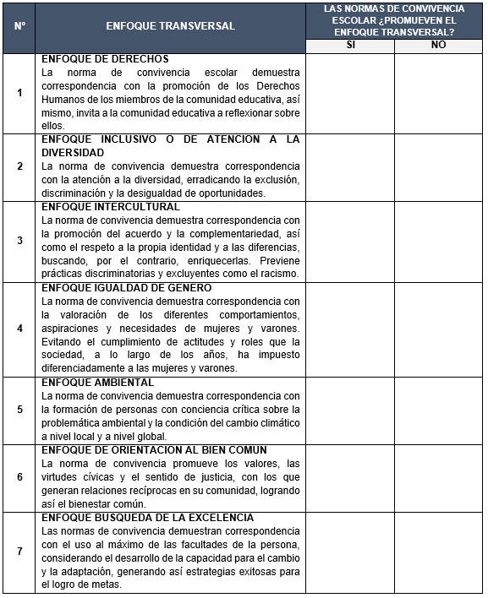

PASO 1: Acciones Previas
REVISIÓN DE LAS NORMAS DE CONVIVENCIA DE ACUERDO A LOS ENFOQUES TRANSVERSALES
ANEXO 01
Ítems considerados en Currículo Nacional – Enfoques Transversales

Slide 11

PASO 1: Acciones Previas
Hagamos el ejercicio: Por favor, recordemos nuestras Normas de Convivencia 2023
¿Nuestras normas de convivencia 2023 promueven los enfoques transversales?
ENFOQUES TRANSVERSALES¹
Las Normas de Convivencia 2022 ¿promueven el Enfoque Transversal?
Enfoque de Derechos
Enfoque Inclusivo o de Atención a la Diversidad
Enfoque Intercultural
Enfoque de Igualdad de género
Enfoque Ambiental
Enfoque de Orientación al Bien Común
Enfoque Búsqueda de la Excelencia
Sí
No
Entregamos el Formato

Slide 12
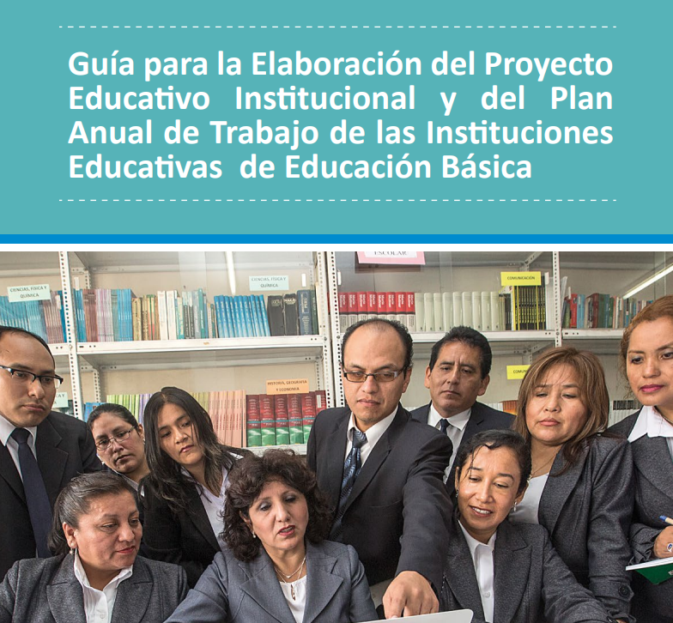
PASO 1: Acciones Previas
Actividad 1.3:
Revisión de las Normas de Convivencia de acuerdo al diagnóstico de la gestión escolar en el PEI y/o PAT.
Diagnóstico de la IE - PEI
Resultados de la gestión
Diagnóstico del progreso anual de los aprendizajes de los estudiantes.
Diagnóstico de la retención anual de los estudiantes en la IE.
Fortalezas y debilidades de la IE
Diagnóstico del cumplimiento de la calendarización en la IE.
Diagnóstico del acompañamiento y monitoreo a la práctica pedagógica en la IE.
Diagnóstico de la Gestión de la Convivencia Escolar.
Oportunidades y amenazas de la IE
Cumplimiento de la calendarización en la IE.
Acompañamiento y monitoreo a la práctica pedagógica en la IE.
Gestión de la Convivencia Escolar.
¹Items tomados en la “Guía para la Elaboración del Proyecto Educativo Institucional y del Plan Anual de Trabajo de las Instituciones Educativas de Educación Básica”

Slide 13
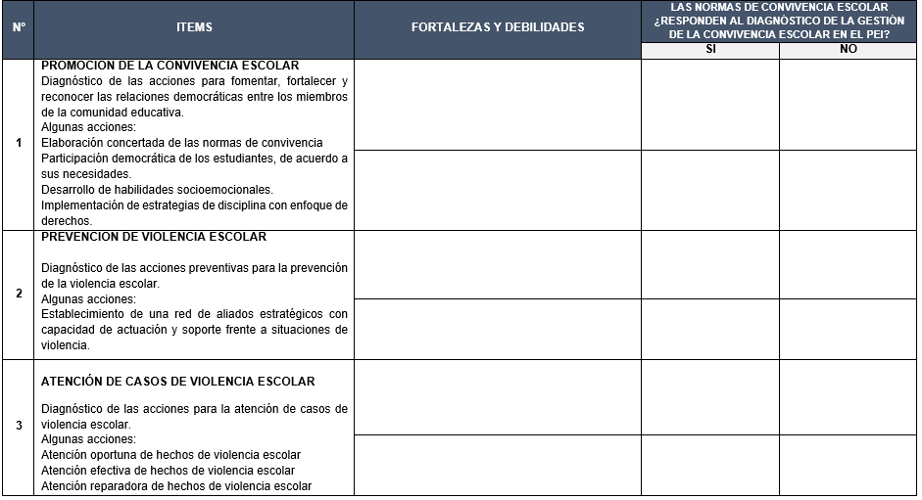
PASO 1: Acciones Previas
ANEXO 02
ANEXO 02: REVISIÓN DE LAS NORMAS DE CONVIVENCIA DE ACUERDO AL DIAGNÓSTICO DE LA GESTIÓN ESCOLAR EN EL PEI
Items tomados en la “Guía para la Elaboración del Proyecto Educativo Institucional y del Plan Anual de Trabajo de las Instituciones Educativas de Educación Básica”

Slide 14
PASO 1: Acciones Previas
Hagamos el ejercicio: Por favor, saquen sus Normas de Convivencia 2023
¿Nuestras normas de convivencia 2023 responden al diagnóstico de la gestión de la convivencia escolar en el PEI/PAT?¹
DIAGNÓSTICO DE CONVIVENCIA ESCOLAR
Las Normas de Convivencia 2023 ¿responden al diagnóstico de la gestión de la convivencia escolar en el PEI?
Atención de casos de violencia escolar
Prevención de la violencia escolar
Promoción de la convivencia escolar
Sí
No
Entregamos el Formato

Slide 15
PASO 2: Levantamiento de información

Slide 16
Dinámica “Mi Institución Educativa”
Notes:
Loa cuadros desaparecen.

Slide 17
De acuerdo a la dinámica anterior, nuestra Institución Educativa usará la siguiente metodología para elaborar sus normas de convivencia:
Sesión para elaborar nuestras normas de convivencia.
Describir la Institución Educativa que tenemos hoy
Imaginar la Institución Educativa que queremos mañana
Elaborar las normas que nos ayudan
¿De qué manera lo hará? Veamos a continuación.

Slide 18
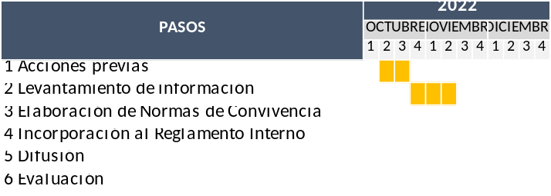
PASO 2: Levantamiento de información
Descripción
Responsable
Cronograma
Son aquellas actividades que nos permitirá recoger información valiosa y real de los miembros de la comunidad educativa.
Comité Gestión
del Bienestar
Actividades
Actividad 2.1:
Sesión “La escuela que queremos mañana” para estudiantes.
Actividad 2.2:
Sesión “La escuela que queremos mañana” para personal de la IE.
Actividad 2.3:
Sesión “La escuela que queremos mañana” para padres de familia.

Slide 19
PASO 2: Levantamiento de información
Sesión desarrollada
Describir la Institución Educativa que tenemos hoy
Imaginar la Institución Educativa que queremos mañana
Elaborar las normas que nos ayudan
Para el levantamiento de información se considerará la opinión de todos los miembros de la comunidad educativa.
Personal de la IE
Padres de familia
Estudiantes
Estudiantes
Todas las aulas de la IE
Sesión desarrollada por el docente tutor del aula
SESIÓN 01
Personal de la IE
Representantes
Sesión desarrollada por el CGB
SESIÓN 02
Padres de familia
Representantes
Sesión desarrollada por el CGB
SESIÓN 03

Slide 20
PASO 3: Elaboración de las Normas de Convivencia Escolar 2023

Slide 21
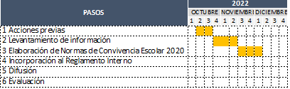
PASO 3: Elaboración de las Normas de Convivencia Escolar 2023
Descripción
Responsable
Cronograma
Son aquellas acciones que nos permitirán formular las normas de convivencia desde la información levantada con los miembros de la comunidad educativa.
Actividades
Comité Gestión
del Bienestar
Actividad 3.1:
Diseño del primer borrador de Normas de Convivencia Escolar 2024.
Actividad 3.2:
Revisión de las Normas de Convivencia 2023 de acuerdo a los enfoques transversales.
Actividad 3.3:
Revisión de las Normas de Convivencia Escolar 2024 de acuerdo al diagnóstico de la gestión escolar en el PEI.
Actividad 3.4:
Presentación y validación de las Normas de Convivencia Escolar 2024.

Slide 22
PASO 3: Elaboración de las Normas de Convivencia Escolar 2023
ANEXO 03
ANEXO 03: PRIMER BORRADOR DE NORMAS DE CONVIVENCIA ESCOLAR 2023
Actividad 3.1:
Diseño del primer borrador de las Normas de Convivencia Escolar 2024.
MIEMBROS DE LA COMUNIDAD EDUCATIVA | Diagnóstico “La escuela que tenemos hoy” | Propuesta “Las Normas que nos ayudan”
Estudiantes
Personal de la IE
Padres de familia
Primer borrador de Normas de convivencia escolar 2023:
Consolidar las anotaciones de la “La escuela que tenemos hoy” de todos los miembros de la comunidad educativa en Diagnóstico.
Consolidar las anotaciones de “Las Normas que nos ayudan” de todos los miembros de la comunidad educativa en la Propuesta.
Consolidar las Propuestas de los estudiantes, personal de la IE y padres de familia en el Primer borrador de Normas 2023

Slide 23
PASO 3: Elaboración de las Normas de Convivencia Escolar 2023
ANEXO 01
Actividad 3.2:
Revisión de las Normas de Convivencia de acuerdo a los enfoques transversales.
ANEXO 01: REVISIÓN DE LAS NORMAS DE CONVIVENCIA DE ACUERDO A LOS ENFOQUES TRANSVERSALES
¿Nuestras normas de convivencia 2024 promueven los enfoques transversales?
Ítems considerados en Currículo Nacional – Enfoques Transversales

Slide 24
PASO 3: Elaboración de las Normas de Convivencia Escolar 2023
ANEXO 02
Actividad 3.3:
Revisión de las Normas de Convivencia Escolar de acuerdo al diagnóstico de la gestión escolar en el PEI.
ANEXO 02: REVISIÓN DE LAS NORMAS DE CONVIVENCIA DE ACUERDO AL DIAGNÓSTICO DE LA GESTIÓN ESCOLAR EN EL PEI
¿Nuestras normas de convivencia 2024 responden al diagnóstico de la gestión de la convivencia escolar en el PEI?
Items tomados en la “Guía para la Elaboración del Proyecto Educativo Institucional y del Plan Anual de Trabajo de las Instituciones Educativas de Educación Básica”

Slide 25
PASO 3: Elaboración de las Normas de Convivencia Escolar 2024
ACTIVIDAD:
REUNIÓN DE PRESENTACIÓN Y VALIDACIÓN DE LAS NORMAS DE CONVIVENCIA ESCOLAR 2023
Actividad 3.4:
Presentación y validación de las Normas de Convivencia Escolar 2024.
La agenda de la reunión será:
Descripción de la metodología para la elaboración de las Normas de Convivencia 2023
Presentación de los “Hallazgos” encontrados.
Presentación de las Normas de Convivencia 2023.
Validación con la comunidad educativa.
Primer borrador de Normas de Convivencia 2023, revisado por los enfoques transversales y diagnóstico de la gestión de la convivencia escolar del PEI.
PRODUCTO:
FIRMA DE ACTA DE PRESENTACIÓN DE LAS NORMAS DE CONVIVENCIA ESCOLAR 2023
El acta debe adjuntar:
FORMATO 01: Plan
ANEXO 01: Revisión de las Normas de Convivencia de acuerdo a los Enfoques Transversales.
ANEXO 02: Revisión de las Normas de Convivencia de acuerdo al diagnóstico de la Gestión Escolar en el PEI.
ANEXO 03: Primer borrador Normas de Convivencia.
Normas de Convivencia Escolar 2023

Slide 26
PASO 4: Incorporación al Reglamento Interno

Slide 27
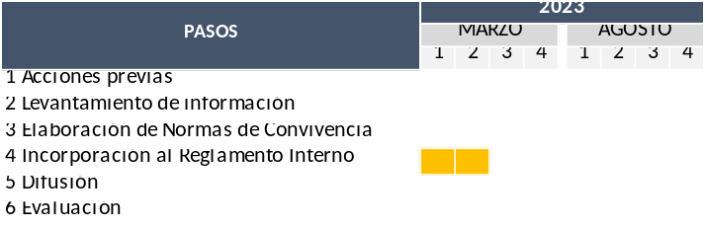
PASO 4: Incorporación al Reglamento Interno
Descripción
Responsable
Cronograma
Son aquellas acciones que nos permitirán registrar las Normas de Convivencia Escolar en uno de los Instrumentos de Gestión de la IE.
Comité de Gestión
del Bienestar
Actividades
Actividad 4.1:
Presentación del Acta de elaboración Normas de Convivencia Escolar 2023.
Actividad 4.2:
Presentación de las Normas de Convivencia Escolar 2023 en Asamblea General.
Actividad 4.3:
Incorporación al Reglamento Interno de la IE.

Slide 28
PASO 4: Incorporación al Reglamento Interno
Actividad 4.1:
Presentación del Acta de elaboración Normas de Convivencia Escolar 2024.
Acta elaborada en el 2022
Actividad 4.2:
Presentación de las Normas de Convivencia Escolar 2024 en Asamblea General.
Se recomienda desarrollar la agenda de la reunión de presentación y validación.
Actividad 4.2:
Incorporación al Reglamento Interno de la IE.
A través de un Resolución Directoral.

Slide 29
PASO 5: Difusión

Slide 30
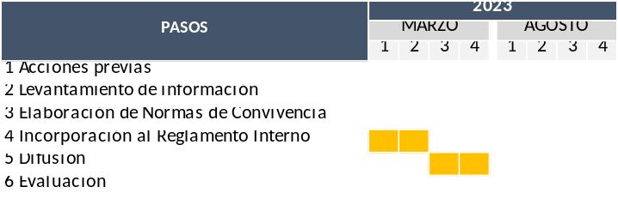
PASO 5: Difusión
Descripción
Responsable
Cronograma
Son aquellas acciones para difundir las Normas de Convivencia Escolar, elaboradas desde las necesidades de los miembros de la comunidad educativa.
Comité de Gestión
del Bienestar
Actividades
Actividad 5.1:
Difusión en la IE
Actividad 5.2:
Difusión en el aula
Actividad 5.3:
Difusión en medios virtuales

Slide 31
PASO 5: Difusión
Difusión en la IE
Difusión en aula
Difusión virtual
Actividad 5.1: Difusión en la IE: Compartir con los miembros de la comunidad las Normas de Convivencia en espacios visibles de la IE.
Actividad 5.2: Difusión en aula: Compartir con los estudiantes las Normas de Convivencia, en las sesiones de Tutoría.
Actividad 5.3: Difusión virtual: Compartir con los miembros de la comunidad las Normas de Convivencia en espacios virtuales.
Miembros de la comunidad educativa

Slide 32
PASO 6: Evaluación

Slide 33
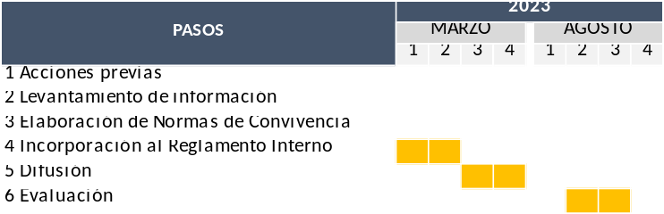
PASO 6: Evaluación
Descripción
Responsable
Cronograma
Son aquellas acciones que se realizan para evaluar las Normas de Convivencia Escolar 2023, y con esto validar su aplicación y funcionamiento.
Comité de Gestión
del Bienestar
Actividades
Actividad 6.1:
Evaluación de las Normas de Convivencia 2023.
Actividad 6.2:
Incorporación de los cambios al Reglamento Interno.
Actividad 6.3:
Difusión de los cambios realizados.

Slide 34
PASO 6: Evaluación
Actividad 6.1:
Evaluación de las Normas de Convivencia 2023.
Se evalúa su cumplimiento y funcionalidad.
Actividad 6.2:
Incorporación de los cambios al Reglamento Interno.
Sólo si hubieron cambios estructurales.
Actividad 6.1:
Difusión de los cambios realizados.
Sólo si se realizó algún cambio.

Slide 35
Listo, hemos terminado los 6 pasos para la Elaboración de las Normas de Convivencia y hemos señalado el tiempo en el que tenemos que elaborarla.

Slide 36
Todo aterrizará en el Plan para la elaboración de las Normas de Convivencia Escolar 2024
FORMATO 01: PLAN
EL Plan contiene:
- El detalle de los 6 pasos.
- Anexo 1: Revisión De Las Normas De Convivencia de acuerdo a los Enfoques Transversales.
- Anexo 2: Revisión de las Normas de Convivencia de acuerdo al Diagnóstico de la Gestión Escolar en el PEI.

Slide 37

Estamos listos para empezar

